Slide 1
Cơ sở dữ liệu NoSql
Thiết kế CSDL đồ thị Quản lý dữ liệu công dân và xây dựng ứng dụng minh họa
Nhóm 13

Slide 2
Bảng Phân Công
Họ và tên | Mssv | Công việc | Hoàn thành
Vương Hoàng Khải | 2001215845 | Chức năng quản lý mối quan hệ, quản lý địa chỉ | 100%
Nguyễn Thanh Vi | 2001215845 | Chức năng quản lý trường học, báo cáo thống kê | 100%
Cao Hoàng Nhật Thăng | 2001216157 | Chức năng quản lý công dân, quản lý công việc | 100%

Slide 3
Nội dung
01
Mô hình hóa dữ liệu trong hệ thống
04
Thiết kế mô hình dữ liệu
02
Mô hình dữ liệu đồ thị trong Neo4j
05
Xây dựng database
03
Các yêu cầu chức năng
06
Khai thác dữ liệu

Slide 4
Mô hình hóa dữ liệu trong hệ thống
Hệ thống mô hình hóa dữ liệu tập trung vào Công dân, với các thuộc tính cá nhân và các mối quan hệ với:
Địa chỉ: Theo dõi nơi cư trú qua thời gian.
Công việc: Lưu trữ thông tin về nơi làm việc, vị trí, mức lương.
Trường học: Quản lý quá trình học tập và bằng cấp.
Mối quan hệ: Ghi nhận quan hệ gia đình và bạn bè.

Slide 5
Mô hình dữ liệu đồ thị trong Neo4j
Hệ thống sử dụng Neo4j để mô hình hóa các thực thể và mối quan hệ:
Công dân: Lưu trữ dưới dạng nút :Citizen, với các thuộc tính như họ tên, ngày sinh, CCCD.
Địa chỉ: Nút :Address, kết nối với công dân qua quan hệ :LIVES_AT.
Công việc: Nút :Job, kết nối với công dân qua quan hệ :WORKS_AT.
Trường học: Nút :School, kết nối với công dân qua quan hệ :STUDIED_AT.
Mối quan hệ cá nhân: Các quan hệ như :PARENT_OF, :SIBLING_OF, :FRIEND_OF biểu diễn các liên kết xã hội giữa công dân.

Slide 6
Các yêu cầu chức năng
Hệ thống cần cung cấp các chức năng chính sau:
Quản lý công dân: Thêm, xóa, chỉnh sửa thông tin cá nhân (CCCD, họ tên, ngày sinh, giới tính, địa chỉ, nghề nghiệp, học tập).
Quản lý địa chỉ: Cập nhật nơi cư trú, lưu trữ lịch sử thay đổi địa chỉ.
Quản lý công việc: Theo dõi lịch sử làm việc, bao gồm vị trí, mức lương, thời gian làm việc.
Quản lý quá trình học tập: Lưu trữ thông tin trường học và bằng cấp đạt được.
Quản lý mối quan hệ: Thêm, xóa, quản lý quan hệ gia đình, bạn bè và đồng nghiệp.

Slide 7
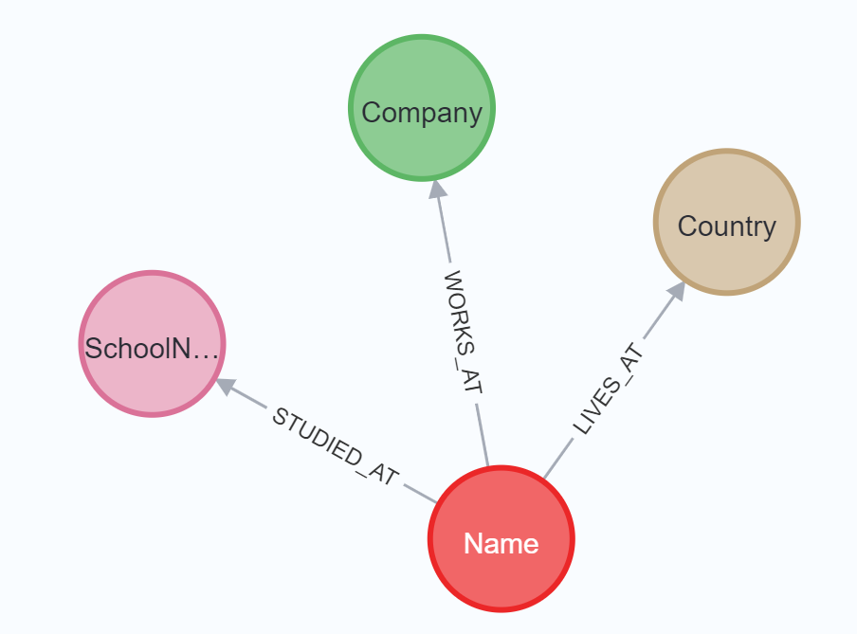
Thiết kế mô hình dữ liệu
Mỗi Công dân (Citizen) sẽ được liên kết với:
Địa chỉ (Address) thông qua quan hệ LIVES_AT.
Công việc (Job) thông qua quan hệ WORKS_AT.
Trường học (School) thông qua quan hệ STUDIED_AT.
Các Công dân khác qua các quan hệ xã hội như PARENT_OF, SIBLING_OF, và FRIEND_OF.

Slide 8
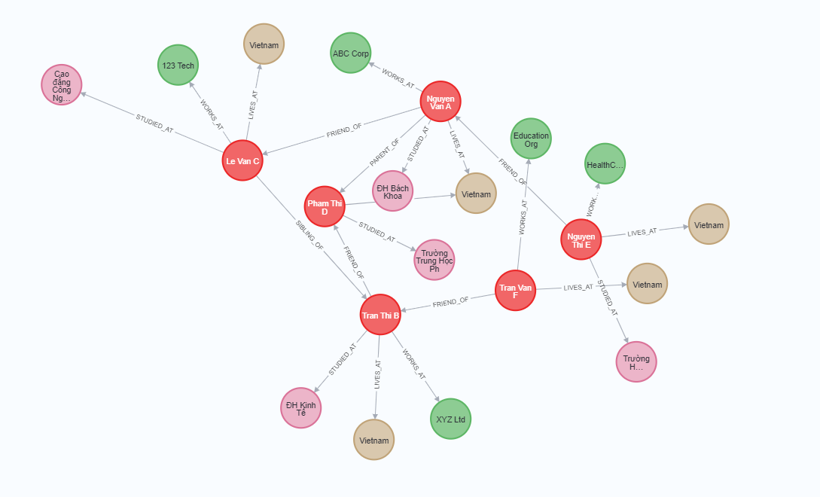
Xây dựng database

Slide 9
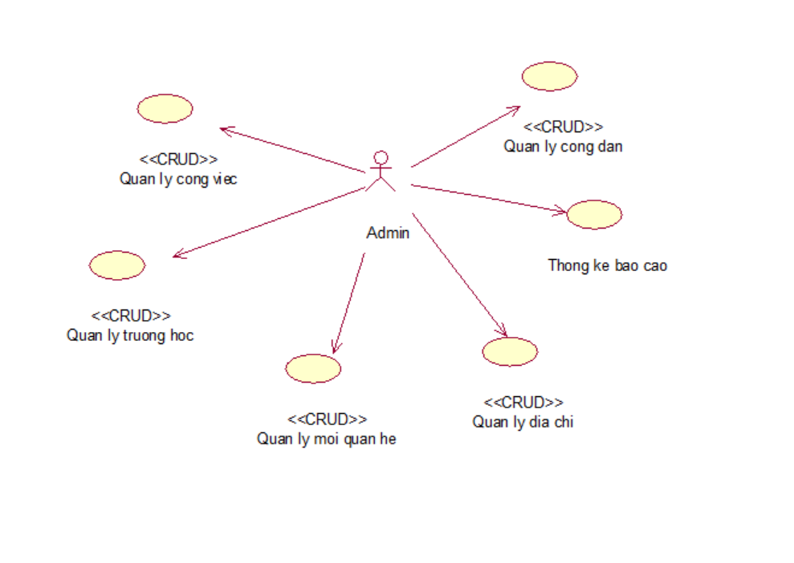
Khai thác dữ liệu

Slide 10
Thanks for watching!

